Slide 1

國立台北科技大學 電機工程系
數位邏輯實習(DLE05)
組合邏輯：邏輯運算單元&VHDL
實習教室：綜合科館 Lab.414
教師:張陽郎、沐海

Slide 2
索引
A.邏輯運算單元(2對1多工器)
  實驗目的
  實驗原理
  設計程序
  模擬驗證
  實驗模擬結果及詳細討論說明
B.邏輯運算單元(2對1多工器使用VHDL)
  實驗目的
  實驗原理
  設計程序
  模擬驗證
  實驗模擬結果及詳細討論說明
C.實作問題

Slide 3
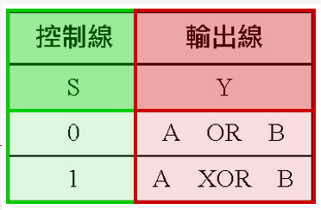
A.邏輯運算單元(2對1多工器)
實驗目的(01/02)
利用之前介紹實作的2對1多工器，當成模組來連結成邏輯運算單元。
在此使用2對1多工器，將其資料輸入線D0、D1改成兩變數A、B的各種邏輯運算(OR, XOR)結果。
藉由控制線S的控制輸出各種A與B邏輯運算結果。

Slide 4
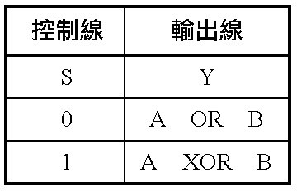
A.邏輯運算單元(2對1多工器)
實驗原理
腳位
  控制線1條：S
  輸入線2條：A、B
  輸出線1條：Y
邏輯運算單元真值表

Slide 5
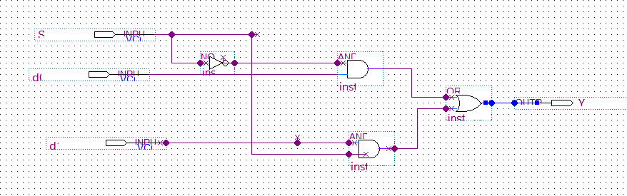
A.邏輯運算單元(2對1多工器)
設計程序(1/8)
選取視窗功能表File →New Project Wizard…
儲存專案名稱為mux2.qpf
選取類別 Cyclone V 及型號: 5CSXFC6D6F31C6
按下Finish後，選取File →New
選擇Block Diagram/Schematic File選項，按OK，
儲存電路圖名稱為mux2.bdf
若沒有的，請自行用邏輯閘設計後，Y=S‛*D0 + S*D1

Slide 6
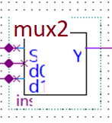
A.邏輯運算單元(2對1多工器)
設計程序(2/8)
利用創造電路符號，要選取視窗功能表 File → Create/Update → Create Symbol Files for Current File，此會產生mux2.bsf檔。
新建名為DLE_05.qpf的Project。
開圖檔 DLE_05.bdf

Slide 7
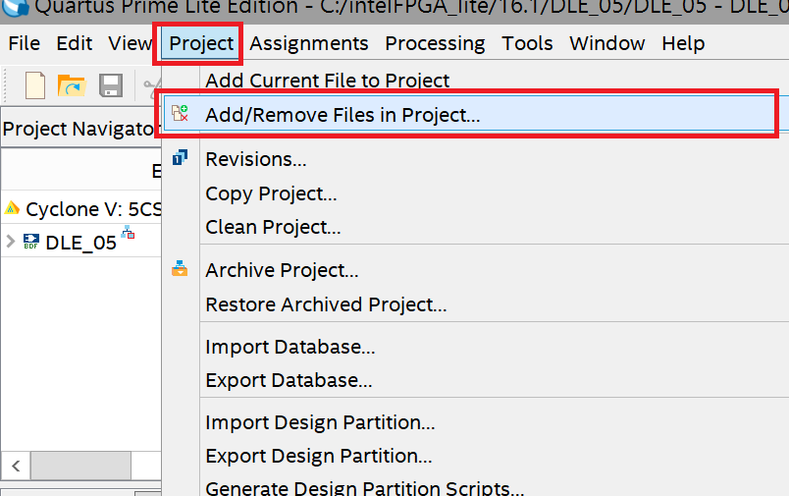
A.邏輯運算單元(2對1多工器)
設計程序(3/8)加入mux2.bdf
選取視窗功能表 Project → Add/Remove Files in Project，它會讓DLE_05找到mux2.bdf。

Slide 8
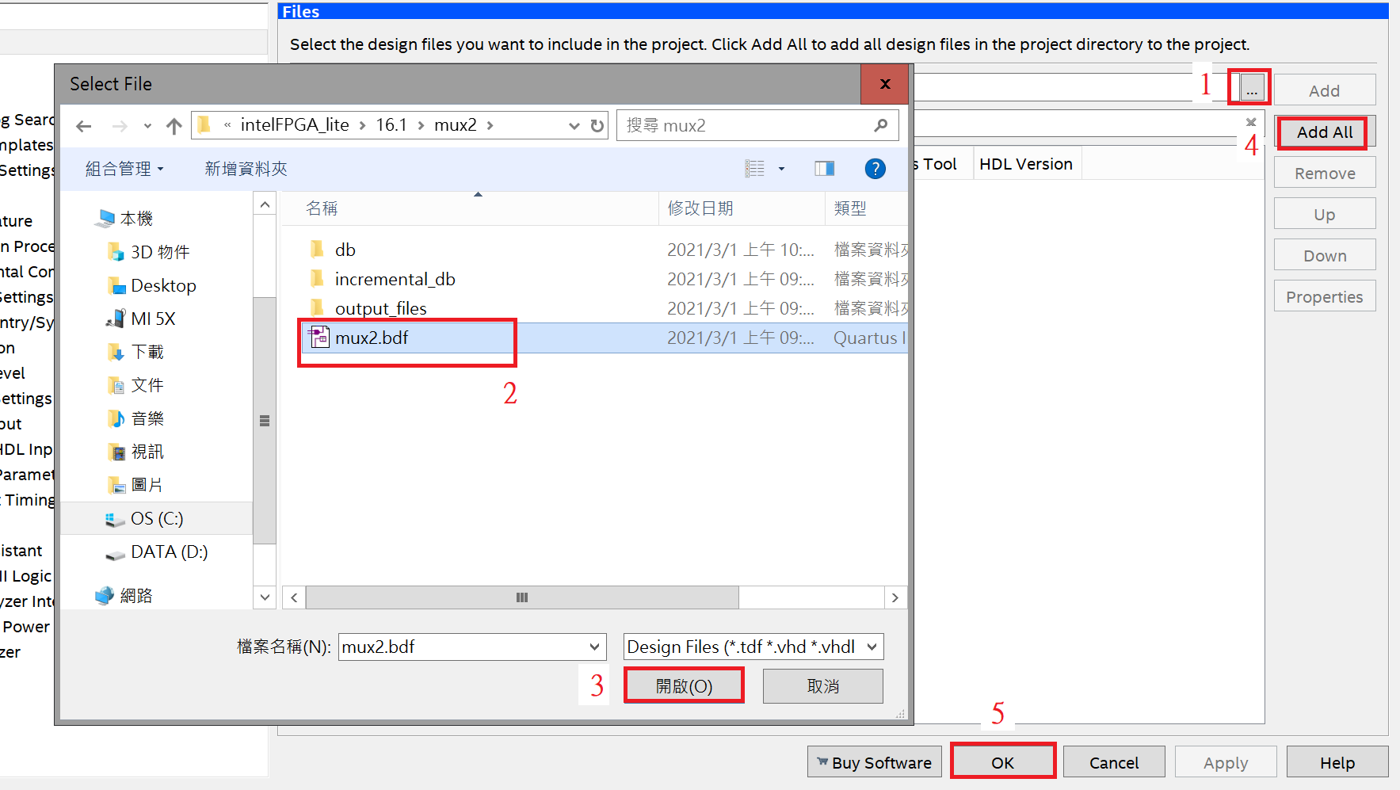
A.邏輯運算單元(2對1多工器)
設計程序(4/8)加入mux2.bdf

Slide 9
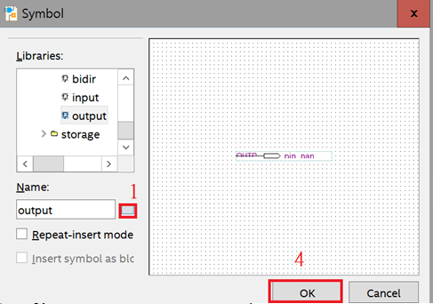
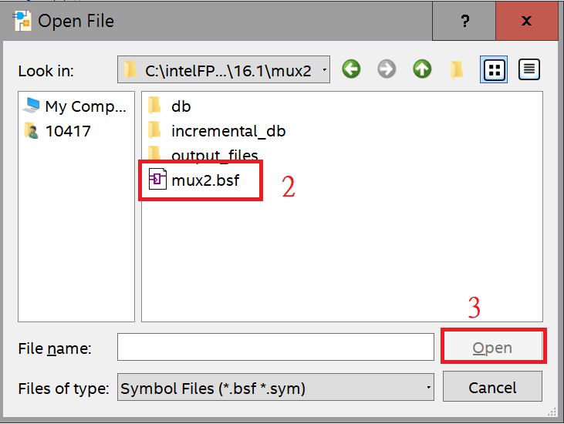
A.邏輯運算單元(2對1多工器)
設計程序(5/8)在圖檔中加入mux2.bsf

Slide 10
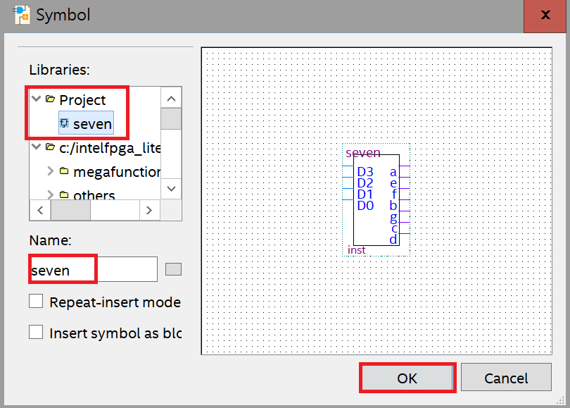
A.邏輯運算單元(2對1多工器)
讓B專案找到A專案所創建之元件的另一個方法(6/8)
直接將A.BDF 和A.BSF兩個檔案複製到B專案所在的資料夾中，這樣B.BDF便可找到A.BDF 和A.BSF 。

Slide 11
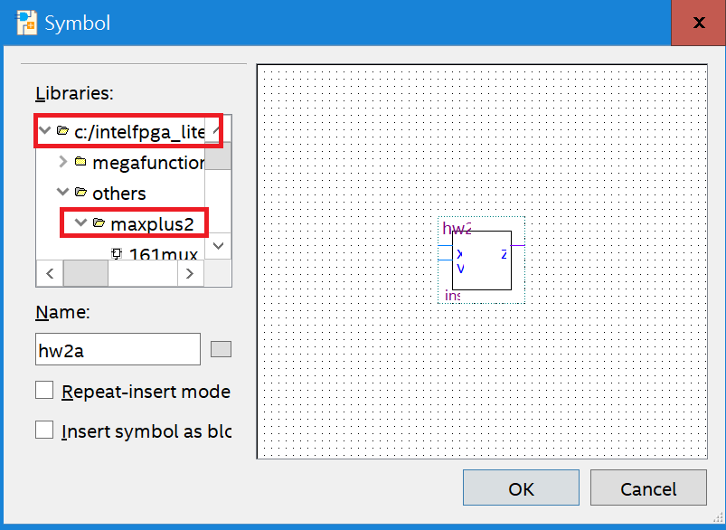
A.邏輯運算單元(2對1多工器)
讓B專案找到A專案所創建之元件的再一個方法(6A/8)
直接將A.BDF 和A.BSF兩個檔案複製到C:\intelFPGA_lite\20.1\quartus\libraries\others\maxplus2。(電機三丙賴鴻駿同學所提供的方法)

Slide 12
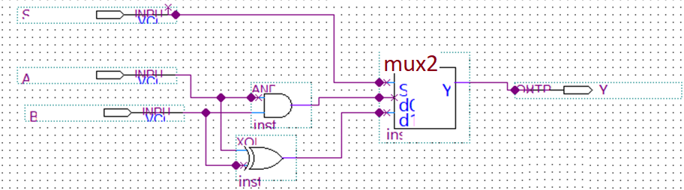
A.邏輯運算單元(2對1多工器)
設計程序(7/8)
將所有元件放入的畫面，且重複的元件可使用 Ctrl+v 複製。但要更改輸入及輸出的名稱。

Slide 13
A.邏輯運算單元(2對1多工器)
設計程序(8/8)
在Task視窗中按Analysis &Synthesis
選取視窗功能表的File→New開啟University Program VWF，並儲存為DLE_05.vwf
選取視窗功能表 Edit → Insert →Insert Node or Bus…，並選取Node Finder…
按下List並選擇全部(>>)
進行波形模擬

Slide 14
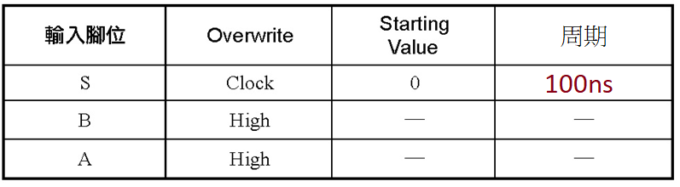
A.邏輯運算單元(2對1多工器)
模擬驗證模擬前之輸入設定
輸入腳位設定

Slide 15
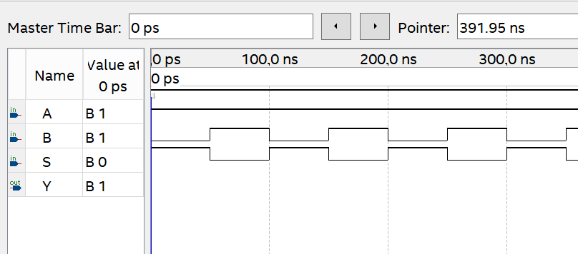
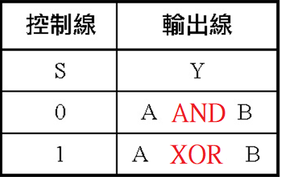
A.邏輯運算單元(2對1多工器)
實驗模擬結果及詳細討論說明
比較波形輸出結果與真值表是否相同

Slide 16
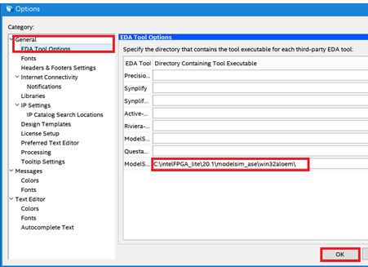
  電路的功能模擬(ModelSim)
*讓Quartus prime lite 可以使用ModelSim-Altera的程序:
選Tools > Options. 出現Options 對話盒。
在General列表中選EDA Tool Options。
若用的是ModelSim-Altera(除了ModelSim-Altera，還有很多第三方的廠商也有模擬器，Altera建議我們用ModelSim), 輸入含有ModelSim-Altera的資料夾。該資料夾應是位於(假定是Quartus prime lite 20.1)：
C:\intelFPGA_lite\20.1\modelsim_ase\win32aloem
注意: 這個程序只需在第一次用Quartus prime lite時作一次即可。(但因為實驗室的電腦裝有還原卡，所以功能模擬前還是要檢查Quartus prime lite 是否正確地使用ModelSim-Altera的程序)

Slide 17
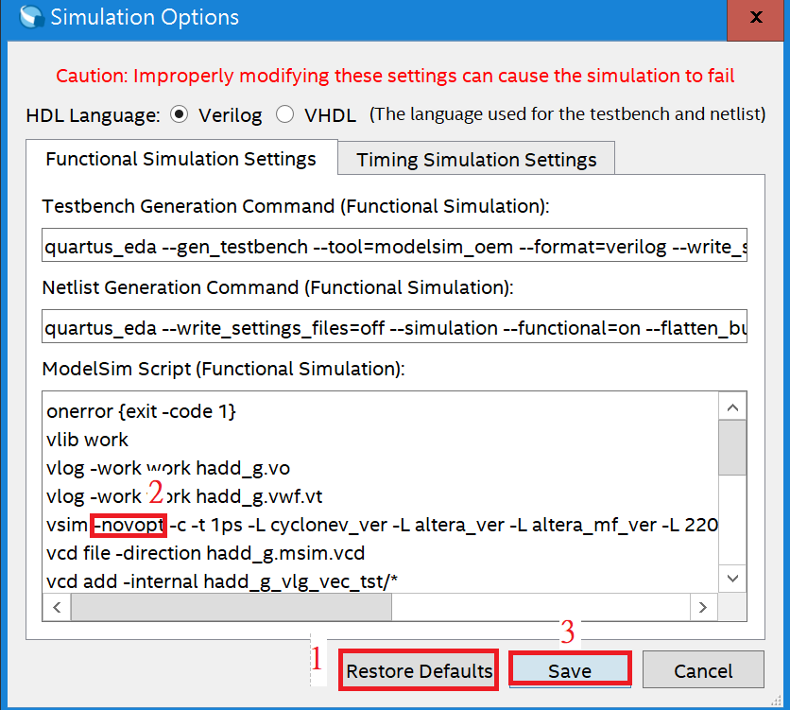
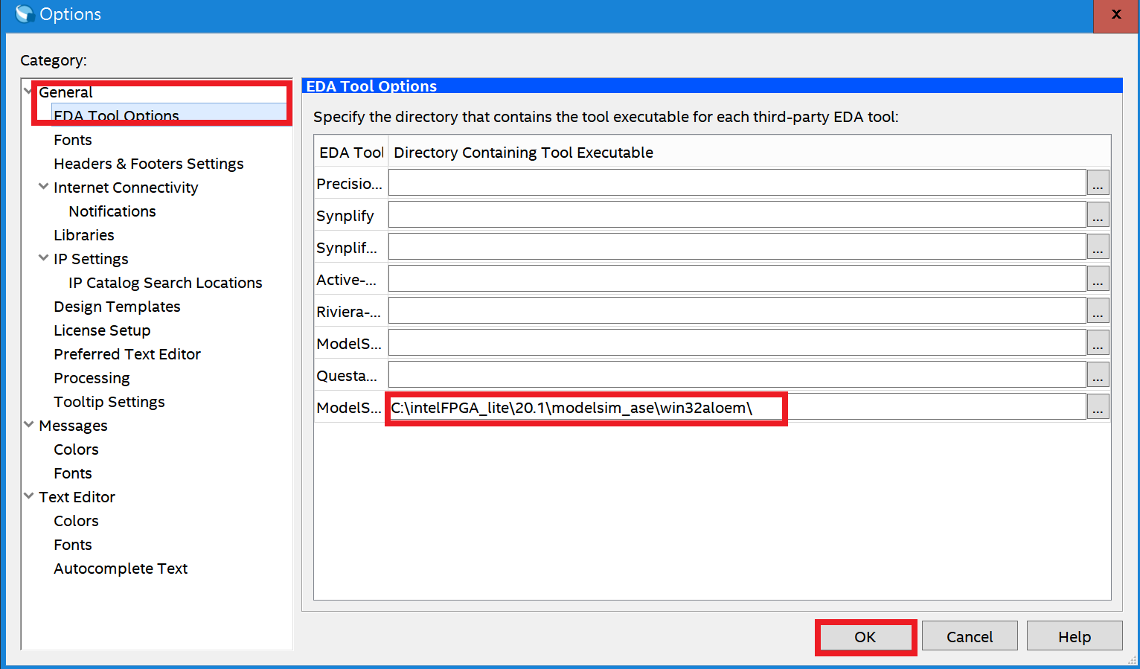
模擬驗證 (1/2)
如果還是出現了錯誤訊息，可能的解決方法是：
Simulation>Simulation Settings。在Simulation Options視窗中，先Restore Defaults，並在ModelSim Script (Functional Simulation)區塊中刪除 –novopt參數, 最後按Save
Again, Simulation>Run Functional Simulation

Slide 18
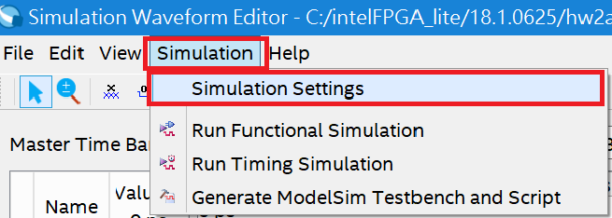
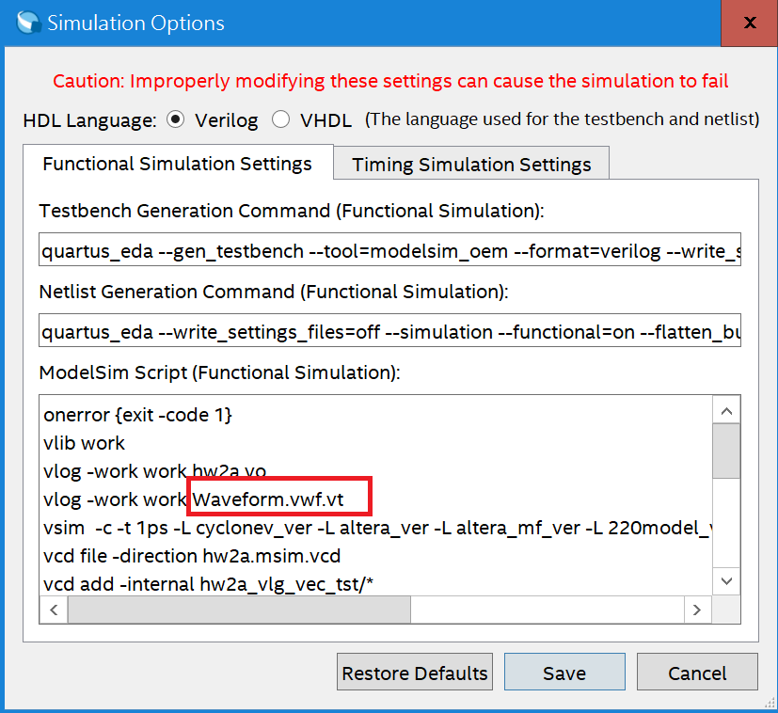
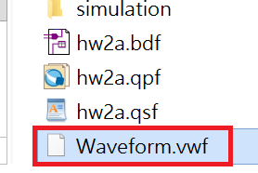
A.偶同位產生器
模擬驗證 (2/2)
如果還是出現了錯誤訊息，到Simulation Settings 的Simulation Options頁面檢查第4行vlog -work work Waveform.vwf.vt 和專案所左資料夾的波形檔名Waveform.vwf是否一致。若不一致，改波形檔名。然後再重作Functional Simulation。

Slide 19
B.邏輯運算單元(2對1多工器使用VHDL)實驗目的(1/2)
VHDL是一種硬體描述語言，提供一個高階且快速的設計工具。
用VHDL編輯數位電路的主要方式在於函數庫引入宣告、腳位宣告、邏輯描述。
內附的邏輯函數
  基本邏輯函數(例如，xor)
  經典函數(例如，全加器)
  參數式函數(例如，多工器)

Slide 20
B.邏輯運算單元(2對1多工器使用VHDL)實驗目的(2/2)
VHDL編輯規則
  腳位名稱命名時可採用英文字母的A-Z、或是小寫a-z、阿拉伯數字0-9、或是底線符號。不可超過32字母也不能用數字開頭，或底線命名。更不能與關鍵字相同。
  電路名稱必須與檔名相同。
  VHDL註解符號為”--” ，”--”後面文字全部為註解。

Slide 21
B.邏輯運算單元(2對1多工器使用VHDL)實驗原理(1/7)
腳位
  控制線1條：S
  輸入線2條：A、B
  輸出線1條：Y
邏輯運算單元真值表

Slide 22
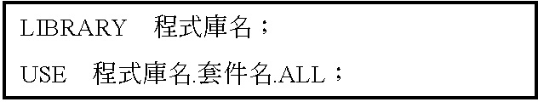
B.邏輯運算單元(2對1多工器使用VHDL)
實驗原理(2/7) 程式庫名,套件名稱
在”程式庫名”使用的是「 IEEE 」
而”套件名稱”為「std_logic_1164」
程式庫與套件宣告
Library ieee;
use ieee.std_logic_1164.all;

Slide 23
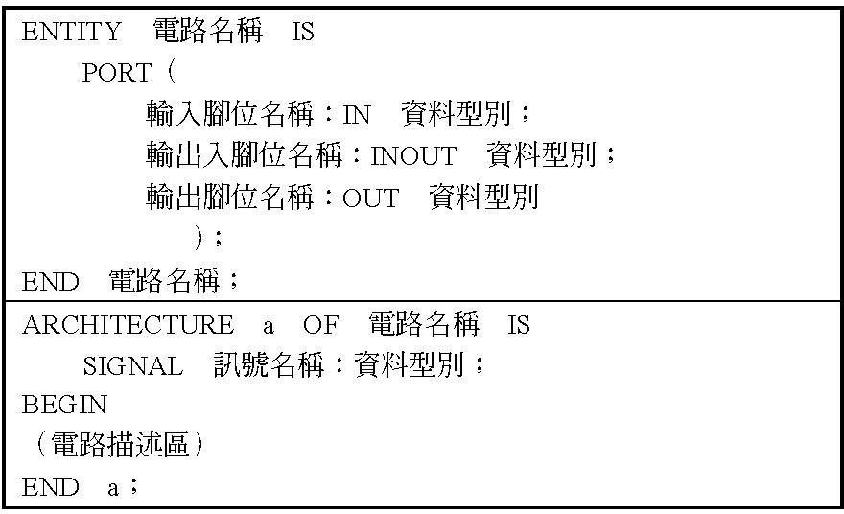
B.邏輯運算單元(2對1多工器使用VHDL)實驗原理(3/7)
Entity Declaration, Architecture Body
”Entity Declaration”與”Architecture Body”為VHDL電路設計的主幹。
  其中”Entity Declaration”包括宣告了單體名稱與輸出入腳位名稱與型態
  ”Architecture Body”則為電路架構描述的區域
VHDL設計架構

Slide 24
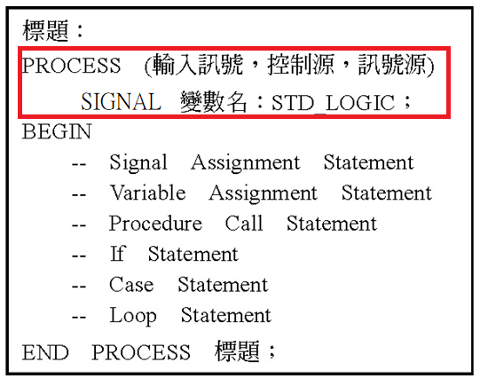
B.邏輯運算單元(2對1多工器使用VHDL)實驗原理(4/7)
Process
在”Process”描述的為循序執行的邏輯。
PROCESS語法
程序敘述以關鍵字PROCESS開始，接著是以括號包圍的訊號列表，稱為敏感列表(sensitivity list)。對組合電路例如多工器而言，敏感列表包含程序內使用的所有輸入訊號。VHDL編譯器會將程序敘述轉譯成邏輯方程式。
一般來說，程序內有許多敘述，以VHDL專用術語，當程序的敏感列表中任何訊號值改變時，則程序變成有效(active)。一旦有效，則程序內的程序被依序評估計算。

Slide 25
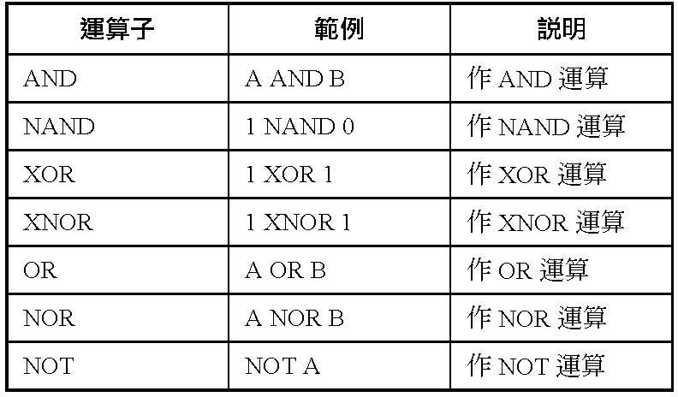
B.邏輯運算單元(2對1多工器使用VHDL)實驗原理(5/7)
VHDL語法的邏輯運算子定義與使用方法
VHDL之邏輯運算子

Slide 26
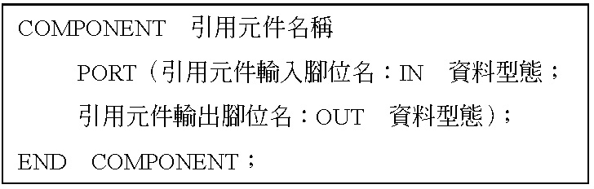
B.邏輯運算單元(2對1多工器使用VHDL)
實驗原理(6/7)
元件宣告
電路描述利用到之前介紹的2對1多工器，必須先將2對1多工器型態加以宣告。
此元件的宣告可以放在Architecture區域訊號中。
VHDL函數宣告

Slide 27
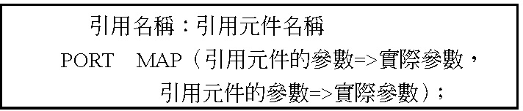
B.邏輯運算單元(2對1多工器使用VHDL)實驗原理(7/7)
宣告完引用的元件必須在電路描述區中以樣本「 Component Instantiation Statement 」將引入的元件腳位與實際的電路訊號加以對應連結。
VHDL函數引入

Slide 28
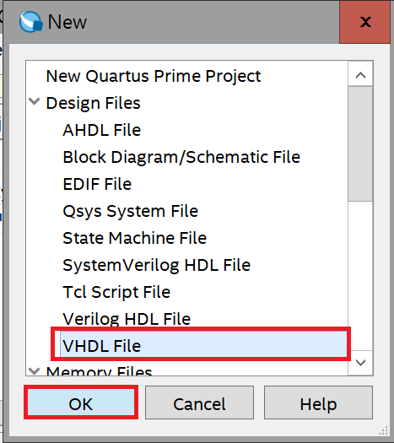
B.邏輯運算單元(2對1多工器使用VHDL)設計程序(01/17)
建立一新Project名為DLE_05_VHDL，不需要插入檔案
選取視窗工具列上或是視窗功能表File →New
點選VHDL File選項，按OK，進入文字編輯畫面。

Slide 29
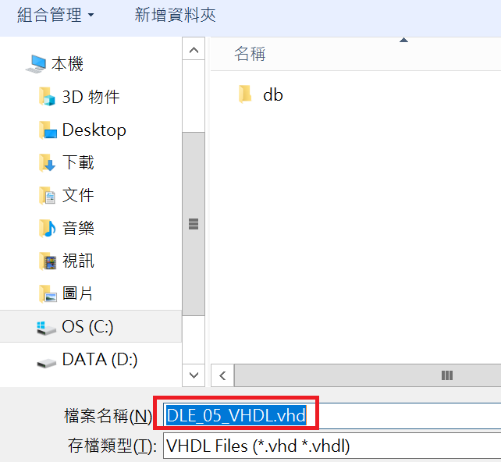
B.邏輯運算單元(2對1多工器使用VHDL)
設計程序(02/17)
選取視窗工具列上或是視窗功能表 File →Save As，儲存副檔名為*.vhd (DLE_05_VHDL.vhd)。

Slide 30
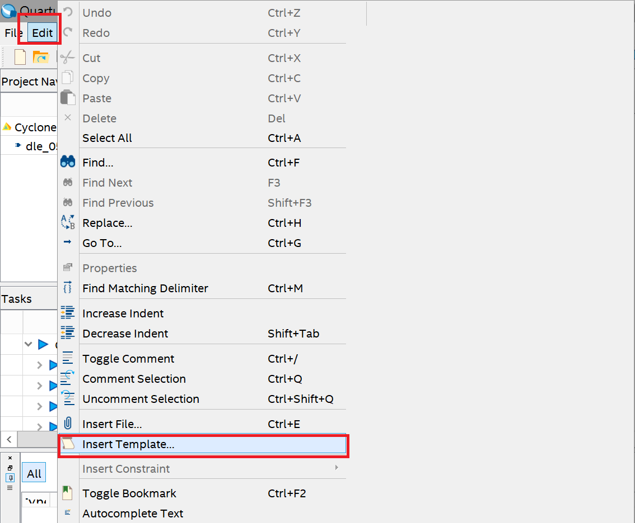
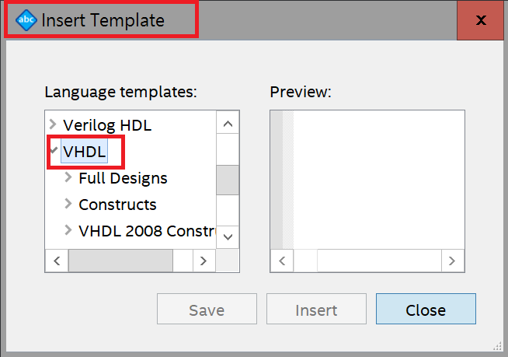
B.邏輯運算單元(2對1多工器使用VHDL)
設計程序(03/17)
選取視窗工具列上或是視窗功能表 Edit → Insert Templates選取需要的語法樣版，插入VHDL文字設計畫面中，提供VHDL的各種結構語法。

Slide 31
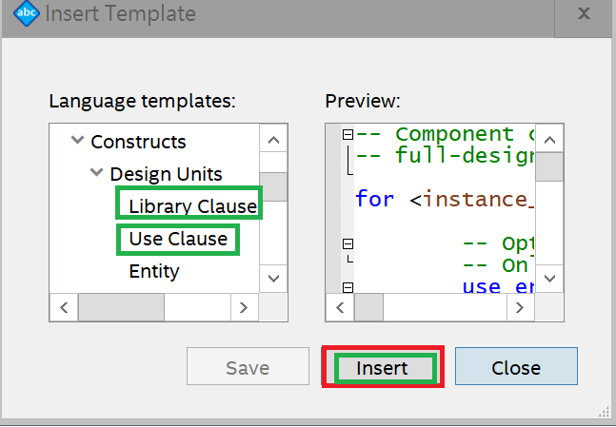
B.邏輯運算單元(2對1多工器使用VHDL)
設計程序(03/17)
Insert Templates視窗中,
VHDL>Construct> Design Units
Design Units中，先選兩項，每選一項，按Insert。最後按Close。

Slide 32
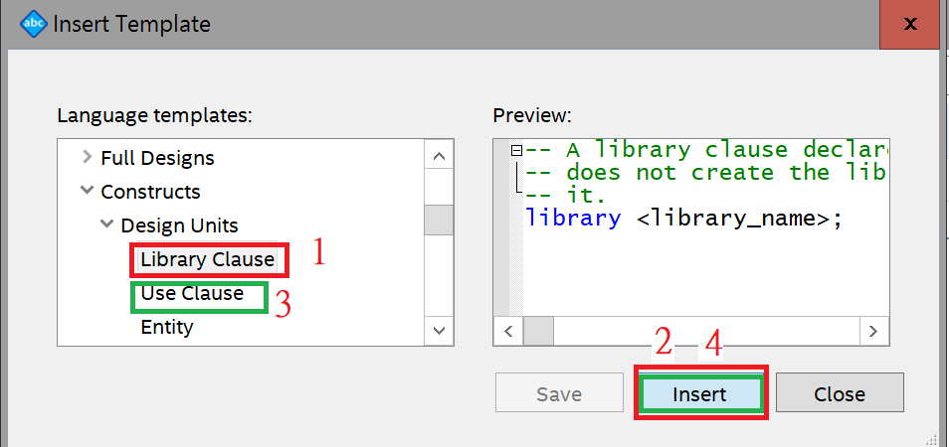
B.邏輯運算單元(2對1多工器使用VHDL)
設計程序(05/17)
插入宣告程式庫名,套件名稱語法樣版
選取「Library Clause」與「Use Clause」語法樣版插入程式庫及套件宣告。

Slide 33
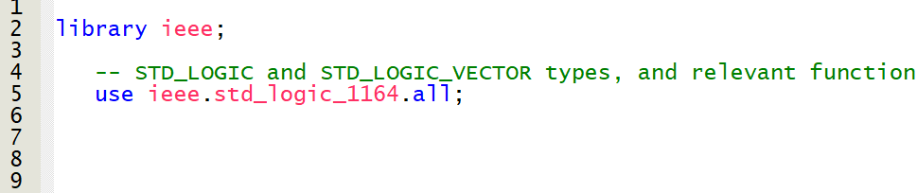
B.邏輯運算單元(2對1多工器使用VHDL)
設計程序(06/17)
在宣告程式庫名,套件名稱內
更改程式庫名稱及套件名稱

Slide 34
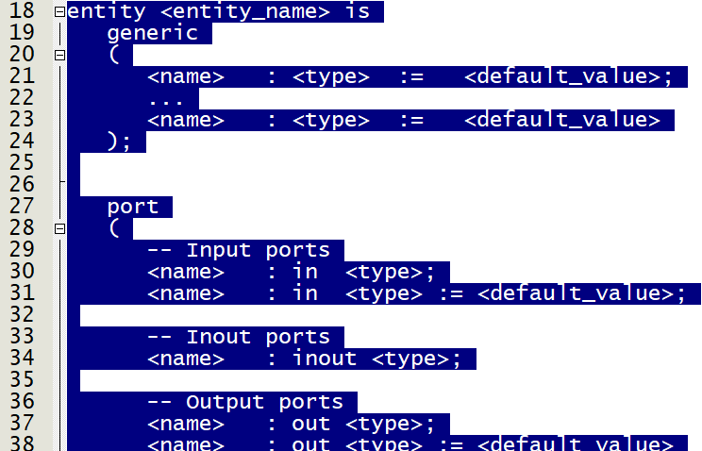
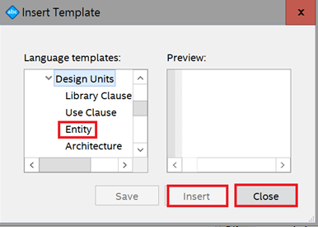
B.邏輯運算單元(2對1多工器使用VHDL)
設計程序(07/17)
插入Entity 實體宣告語法樣版
Design Units中，再選Entity，按Insert。最後按Close。以下為插入後的畫面。

Slide 35
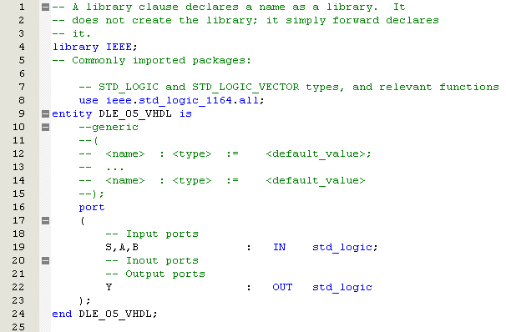
B.邏輯運算單元(2對1多工器使用VHDL)設計程序(08/17)
在Entity 實體宣告內
更改 單體名稱, 輸入及 輸出變數
更改單體名稱entity_name成”DLE_05_VHDL.vhd”檔一定要跟檔名一樣。
將帶有”<name>”符號的輸入及輸出變數更改成S,A,B及Y。

Slide 36
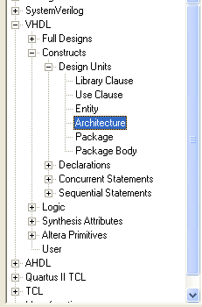
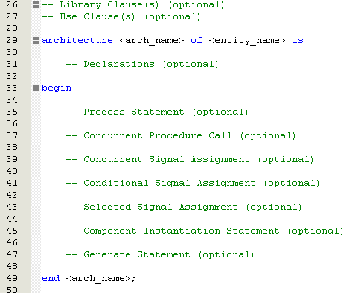
B.邏輯運算單元(2對1多工器使用VHDL)
設計程序(09/17)
插入Architecture 架構主體語法樣版
選取視窗工具列上或是視窗功能表 Edit → Insert Templates ，選取「Architecture」語法樣版，以下為插入後的畫面。

Slide 37
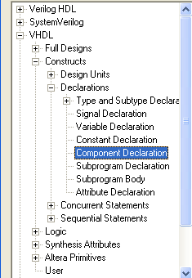
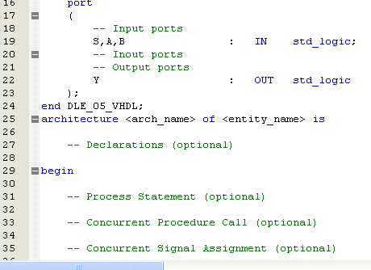
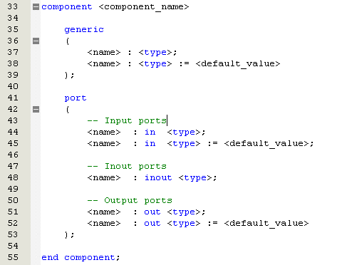
B.邏輯運算單元(2對1多工器使用VHDL)
設計程序(10/17)
在Architecture架構主體內
再插入Component Declaration 模組宣告語法樣版
在插入「 Architecture 」之後，在 Declarations之前再插入模組宣告「Component Declaration」語法樣版。

Slide 38
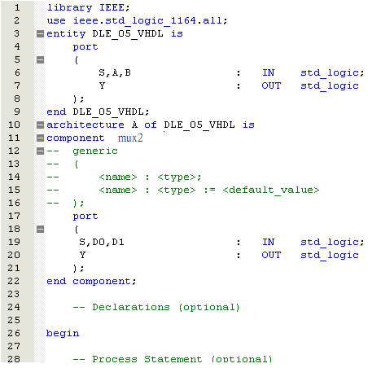
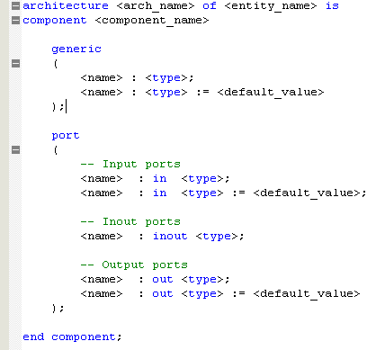
B.邏輯運算單元(2對1多工器使用VHDL)
設計程序(11/17)
在Component Declaration模組宣告內
更改模組名稱為電路模組,定義輸入及輸出變數
將”<arch_name>”改名為A， <entity_name>”改名為DLE_05_VHDL ，將”<Component_name>”模組名稱更改成為要載入的電路模組mux2 ，並將輸入S,D0,D1及輸出Y定義出來。

Slide 39
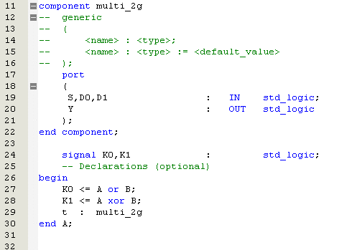
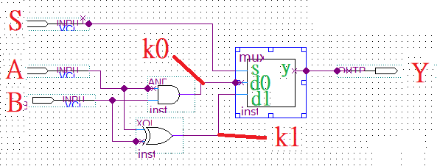
B.邏輯運算單元(2對1多工器使用VHDL)
設計程序(12/17)
1.在Declarations
2.在Begin-End中
加入宣告訊號K0,K1
寫入邏輯操作描述
在Declarations上宣告兩個訊號 K0,K1。
在Architecture 架構主體的begin-end中寫入邏輯操作描述。
如果2對1多工器取名為mux2，此處就要將multi_2g改為mux2
mux2

Slide 40
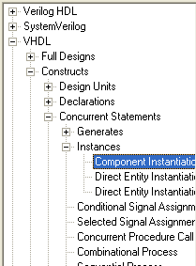
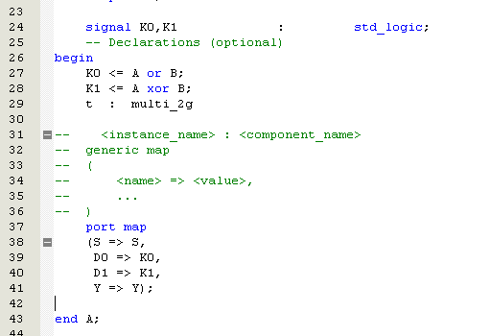
B.邏輯運算單元(2對1多工器使用VHDL)
設計程序(13/17)
插入Component Instantiation Statement元件安裝描述語法樣版
在begin-end中插入「Component Instantiation Statement」語法樣版。並更改腳位名稱，如圖所示。
mux2

Slide 41
B.邏輯運算單元(2對1多工器使用VHDL)
設計程序(14/17)
選取視窗功能表 Project → Add/Remove Files in Project，它會讓DLE_05_VHDL找到mux2.bdf。

Slide 42
B.邏輯運算單元(2對1多工器使用VHDL)
設計程序(15/17)加入欲連結的電路

Slide 43
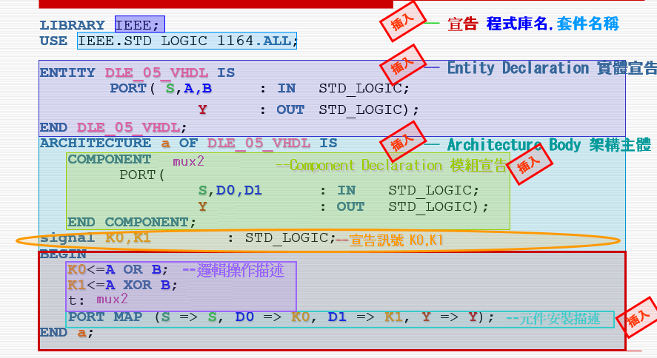
B.邏輯運算單元(2對1多工器使用VHDL)
設計程序(16/17) 完整VHDL DLE_05_VHDL.vhd 程式表列
插入
-- 宣告 程式庫名,套件名稱
LIBRARY IEEE;
USE IEEE.STD_LOGIC_1164.ALL;
ENTITY DLE_05_VHDL IS
PORT( S,A,B : IN STD_LOGIC;
Y : OUT STD_LOGIC);
END DLE_05_VHDL;
ARCHITECTURE a OF DLE_05_VHDL IS
COMPONENT multi_2g
PORT(
S,D0,D1 : IN STD_LOGIC;
Y : OUT STD_LOGIC);
END COMPONENT;
signal K0,K1 : STD_LOGIC;
BEGIN
K0<=A OR B;
K1<=A XOR B;
t: multi_2g
PORT MAP (S => S, D0 => K0, D1 => K1, Y => Y);
END a;
插入
-- Entity Declaration 實體宣告
插入
-- Architecture Body 架構主體
--Component Declaration 模組宣告
插入
--宣告訊號 K0,K1
--邏輯操作描述
--元件安裝描述
插入
插入
: 插入語法樣版

Slide 44
補充: DLE_05_VHDL.vhd (1/3)
library IEEE;
use ieee.std_logic_1164.all;
entity DLE_05_VHDL is
port ( S, A, B : in std_logic;
Y : out std_logic);
end DLE_05_VHDL ;

Slide 45
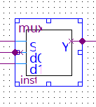
補充: DLE_05_VHDL.vhd (2/3)
ARCHITECTURE ARCH of DLE_05_VHDL is
COMPONENT MUX2
PORT( d0, d1, s : IN STD_LOGIC ;
y : OUT STD_LOGIC);
END COMPONENT;
SIGNAL K0, K1: std_logic;

Slide 46
補充: DLE_05_VHDL.vhd (3/3)
BEGIN
k0 <= A AND B;
k1 <= A XOR B;
U1:MUX2 PORT MAP (
s=>S, d0=>K0, d1 => K1, y => Y);
END ARCH;

Slide 47
B.邏輯運算單元(2對1多工器使用VHDL)
設計程序(17/17)
  利用創造電路符號，要選取視窗功能表 File → Create/Update → Create Symbol Files for Current File，此會產生*.bsf檔。
  選取視窗功能表 File →Processing →Start Compilation,進行編譯
  選取視窗功能表的File→New開啟Vector Waveform File檔，並儲存為DLE_05_VHDL.vwf
  選取視窗功能表 Edit → Insert →Insert Node or Bus…，並選取Node Finder…
  按下List並選擇全部(>>)
  進行波形模擬

Slide 48
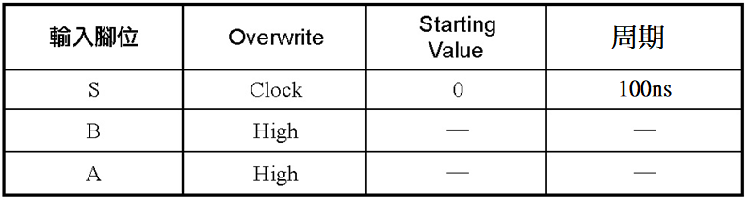
B.邏輯運算單元(2對1多工器使用VHDL)
模擬驗證模擬前之輸入設定
輸入腳位設定

Slide 49

B.邏輯運算單元(2對1多工器使用VHDL)
實驗模擬結果及詳細討論說明
比較波形輸出結果與真值表是否相同

Slide 50
C.作業實作題目(1/8)
基本題:邏輯運算單元(8對1多工器)
重新擴充設計邏輯運算單元(2對1多工器)使之成為一邏輯運算單元(8對1多工器)
此8對1多工器，可以用多個2對1多工器互相連接而成。
使用邏輯運算(AND, OR, NOT, BUFFER, NAND, NOR, XOR, XNOR)當輸入，用S0, S1 ,S2當作控制選擇線。
輸出結果是以上所有邏輯運算的單一個別結果。

Slide 51


C.作業實作題目(2/8)
腳位
  控制線3條：S0、S1、S2
  輸入線2條：A、B
  輸出線1條：Y
布林函數

Slide 52
C.作業實作題目(3/8)
邏輯運算單元(使用8對1多工器)真值表
輸入線 |  | 控制線 |  |  | 輸出線 | 功能說明
A | B | S0 | S1 | S2 | Y | Y
1 | 1 | 0 | 0 | 0 | 1 | A AND B
1 | 1 | 0 | 0 | 1 | 1 | A OR B
1 | 1 | 0 | 1 | 0 | 0 | NOT A
1 | 1 | 0 | 1 | 1 | 1 | BUFFER A
1 | 1 | 1 | 0 | 0 | 0 | A NAND B
1 | 1 | 1 | 0 | 1 | 0 | A NOR B
1 | 1 | 1 | 1 | 0 | 0 | A XOR B
1 | 1 | 1 | 1 | 1 | 1 | A XNOR B

Slide 53

C.作業實作題目(4/8)
創造電路符號
Multi_8g

Slide 54

C.作業實作題目(5/8)
在設計邏輯運算單元真值表利用8對1多工器模組方塊，將所有元件組成如圖所示。

Slide 55
C.作業實作題目(6/8)
模擬驗證 模擬前之輸入設定
輸入腳位設定
輸入腳位 | Overwrite | Start Value | 周期比
A | High | － | －
B | High | － | －
S0 | Clock | 0 | 4
S1 | Clock | 0 | 2
S2 | Clock | 0 | 1

Slide 56

C.作業實作題目(7/8)
比較波形輸出結果與真值表是否相同
輸入線 |  | 控制線 |  |  | 輸出線 | 功能說明
A | B | S0 | S1 | S2 | Y | Y
1 | 1 | 0 | 0 | 0 | 1 | A AND B
1 | 1 | 0 | 0 | 1 | 1 | A OR B
1 | 1 | 0 | 1 | 0 | 0 | NOT A
1 | 1 | 0 | 1 | 1 | 1 | BUFFER A
1 | 1 | 1 | 0 | 0 | 0 | A NAND B
1 | 1 | 1 | 0 | 1 | 0 | A NOR B
1 | 1 | 1 | 1 | 0 | 0 | A XOR B
1 | 1 | 1 | 1 | 1 | 1 | A XNOR B
1 1 0 1 0 …

Slide 57
C.作業實作題目(8/8)
加分題:邏輯運算單元(8對1多工器使用VHDL)
請依範例 B.邏輯運算單元(2對1多工器使用VHDL)，利用VHDL硬體描述語言的語法，同樣設計出和作業題一樣的邏輯運算單元(8對1多工器)電路 ，並經由模擬驗證，證明你的電路是正確的。

Slide 58
實習作業報告
每一次每一組同學交一份實習作業，繳交期限為下周五8:00前。
本次實習作業報告以 Power Pointer *.ppt OR DOC OR PDF格式書寫
基本題
實驗目的 實驗原理 設計程序(電路圖)，成果詳細討論說明 <-每位同學都要有問題與/或心得
加分題
實驗目的 實驗原理 設計程序(電路圖)，成果詳細討論說明 <-每位同學都要有問題與/或心得
上傳檔案名稱為“HW5 _ ??(學號).PDF”

Slide 59
補充1
library IEEE;
use ieee.std_logic_1164.all;
entity DLE_05_VHDL is
port ( S, A, B : in std_logic;
Y : out std_logic);
end DLE_05_VHDL ;

Slide 60
ARCHITECTURE ARCH of DLE_05_VHDL is
COMPONENT MUX2
PORT( d0, d1, s : IN STD_LOGIC ;
y : OUT STD_LOGIC);
END COMPONENT;
SIGNAL K0, K1: std_logic;
BEGIN
k0 <= A AND B;
k1 <= A XOR B;
U1:MUX2 PORT MAP (
s=>S, d0=>K0, d1 => K1, y => Y);
END ARCH;

Slide 61
補充2
library IEEE;
use ieee.std_logic_1164.all;
entity vtest2 is
port ( S0,S1,S2, A, B : in std_logic;
Y : out std_logic);
end vtest2 ;

Slide 62
ARCHITECTURE ARCH of vtest2 is
COMPONENT MUX8
PORT( d0,d1,d2,d3,d4,d5,d6,d7 : IN STD_LOGIC ;
se0,se1,se2 : IN STD_LOGIC ;
result : OUT STD_LOGIC);
END COMPONENT;
SIGNAL K0,K1,K2,K3,K4,K5,K6,K7: std_logic;
BEGIN
k0 <= A AND B;
k1 <= A OR B;
k2 <= NOT A;
k3 <= A;

Slide 63
k4 <= A NAND B;
k5 <= A NOR B;
k6 <= A XOR B;
k7 <= A XNOR B;
U1:MUX8 PORT MAP (
se0=>S0, se1=>S1, se2=>S2,
d0=>K0,d1=>K1,d2=>K2,d3=>K3,
d4=>K4,d5=>K5,d6=>K6,d7=>K7,
result => Y);
END ARCH;

Slide 64

補充3
我們也可以直接取用系統提供的mux元件
Insert Symbol (編輯畫面中滑鼠連點兩下)

Slide 65

這是2x1多工器
滑鼠連點兩下，WIDTH填2、4、或8
匯流排和單線的關係要寫清楚

Slide 66


Slide 67
END

